Slide 1
Переваги та загрози глобалізації
Глобалізація світової економіки

Slide 2

Термін “глобалізація” походить від англ. Global (світовий, загальний), який запровадили в науку в 60-х рр. ХХ ст. теоретики “Римського клубу” Е. Ласло, Д. Медоуз, М. Масарович та ін.

Slide 3

Глобалізація – складний багатогранний процес, який охоплює всі аспекти суспільного розвитку та втілюється в зростаючій взаємозалежності країн світу в результаті формування єдиного всесвітнього господарського організму.

Slide 4





Процес глобалізації розгортається під впливом сукупності факторів. Серед них:
поглиблення міжнародного поділу праці, подальший розвиток інтернаціоналізації виробництва;
науково-технічний прогрес, революція в інформаційних технологіях;
розвиток міжнародної інфраструктури, нових поколінь транспорту і зв'язку;
геоекономічні та геополітичні трансформації, пов'язані із розпадом соціалістичної системи та посиленням ринкової уніфікації сучасного світу;
послаблення ролі традицій, соціальних зв'язків і звичаїв, інтернаціоналізація освіти, культурного простору тощо.

Slide 5
Наслідки глобалізації
Зростає відкритість та взаємозалежність національних економік
збільшуються обсяги і швидкість фінансових операцій
відбувається становлення єдиного світового виробництва
зростає кількість наднаціональних структур регулювання світового господарства
міжурядових та неурядових міжнародних організацій

Slide 6
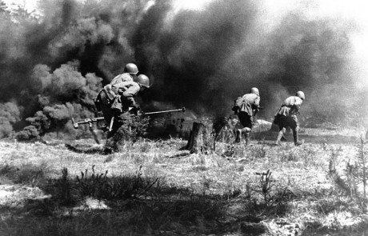


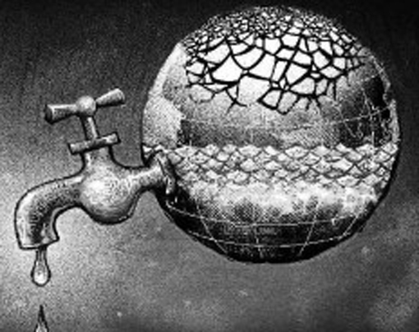

Водночас глобалізація здійснює суперечливий вплив як на окремі держави, так і на світову економіку в цілому. З одного боку вона відкриває небачені раніше можливості економічного зростання на основі:
прискорення процесу поширення передових технологій, розвитку творчості та нововведень;
удосконалення механізму розподілу ресурсів, підвищення ефективності їх використання на основі розвитку глобальної конкуренції;
підвищення якості життя, покращення добробуту сімей, розширення можливостей вибору та доступу до новий ідей, знань;
посилення міжнародної координації, зменшення загрози міжнародних конфліктів, локальних воєн;
поширення ідей гуманізму, демократії, захисту громадянських прав та основних свобод людини.

Slide 7
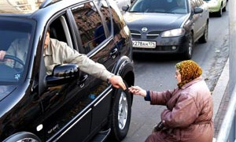

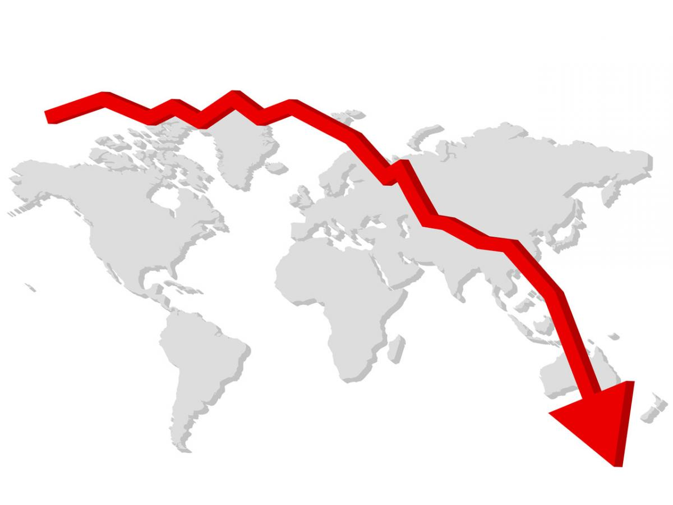
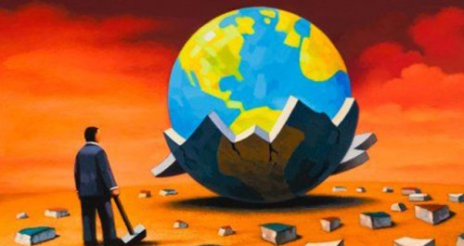

Водночас глобалізація економіки породжує небачені загрози та ризики в результаті:
поглиблення нерівності соціально-економічного розвитку країн в глобальних масштабах;
посилення диспропорцій у світовій економіці, зростання розриву між товарними та фінансовими ринками, загрози глобальних криз;
зростання конфліктів різного характеру та масштабу, створення глобальної сітки злочинного бізнесу, міжнародного тероризму;
втрати національної ідентичності, поширення єдиних стандартів на національні культури;
загострення глобальних проблем.

Slide 8

Глобальні проблеми – проблеми, пов’язані з природно-антропогенними явищами, що виникли у процесі розвитку сучасної цивілізації і мають загальнопланетарний характер як за своїми масштабами та значенням, так і за способами вирішення.

Slide 9
Завдання
Назвіть відомі вам глобальні проблеми людства

Slide 10




До головних глобальних проблем людства відносять
Економічні
Екологічні
Політичні
Соціально-демографічні
Економічні: забезпечення людства сировиною, єнергією, продоволюством ,раціональне використання ресурсів Світового океану, мирне освоєння космічного прстору тощо, нерівномірний розвитк країн.
Екологічні: проблеми взаємодії природи й суспільства, збереження навколишнього природного середовища
Політичні: відвернення світової термоядерної війни та забезпечення миру, подолання економічної відсталості частини регіонів та країн світу, недопущення регіональних та міжнародних конфліктів, роззброєння та конверсія тощо
Соціально-демографічні: проблеми розвитку людини та забезпечення її майбут
нього, демогдафічний вибух у країнах, що розвиваються та демографічні кризи в розвинених країнах, подолання єпідемій, тяжких захворювань (СНІДу, наркоманії), боротьба з міжнародною злочинністю, наркобізнесом, тероризмом, проблеми демократизації та охорони прав людини.

Slide 11

Розгортання процесу глобалізації відбувається суперечливо за характером впливу на національні економіки та на весь хід сучасного світового господарського розвитку. З одного боку, глобалізація небачено розширює можливості окремих країн щодо використання та оптимальної комбінації різноманітних ресурсів, їхньої більш глибокої і всебічної участі в системі міжнародного поділу праці, з другого боку — глобальні процеси значно загострюють конкурентну боротьбу, спричиняють маніпулювання величезними фінансовими і інвестиційними ресурсами, що становить реальну загрозу для країн з низькими і середніми доходами.

Slide 12
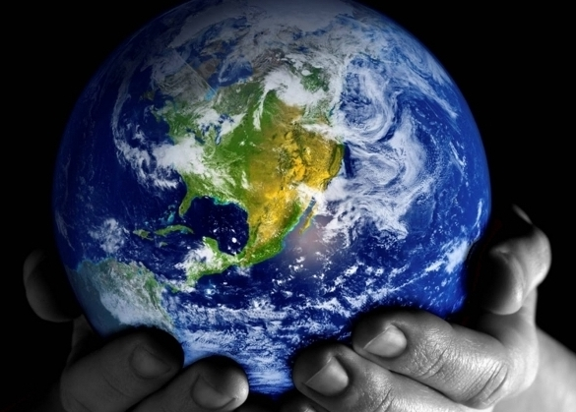
Глобалізація і її основний прояв — зростання відкритості національної економіки — обумовлюють потенційні вигоди, втім обмежують можливості незалежної макроекономічної політики на національному рівні. Неупереджений аналіз свідчить, що у міждержавних відносинах тривають перерозподіл ресурсів на користь країн так званого цивілізаційного центру, які розвиваються на основі постіндустріальних принципів, і постійне нагромадження відсталості на іншому полюсі — країнах з традиційною індустріальною технологією та доіндустріальним розвитком.

Slide 13


Розвинуті країни отримують найвідчутніші дивіденди від глобалізації. Шляхом торгівлі, інвестицій, доступу до зовнішніх джерел ресурсів глобалізація полегшує заміну мало кваліфікованої робочої сили за рахунок тих чи інших країн.

Slide 14

Складовою процесів глобалізації є зростаюча мобільність робочої сили, інфенсифікація міграційних процесів, наслідки яких є суперечливими. Для країн, що розвиваються, а також країн з перехідною економікою серйозною проблемою стає «відтік мозків». Глобалізація і технічний прогрес сприяють підвищенню попиту на висококваліфіковану робочу силу з боку транснаціональних компаній. За підрахунками західних учених, еміграція висококваліфікованого фахівця рівнозначна вкладенню в економіку вибраної ним країни мільйона доларів.

Slide 15
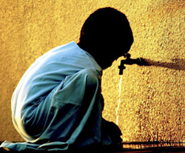

Найбільша загроза від глобалізації насувається на багато країн, що розвиваються, бо саме вони відчувають гостру нестачу людського капіталу, інституцій, господарської інфраструктури, економічних рішень, необхідних для реалізації наявних можливостей.

Slide 16
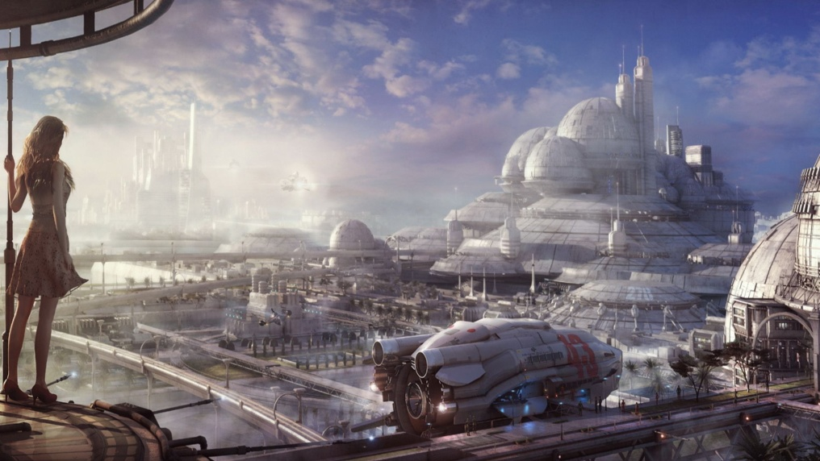
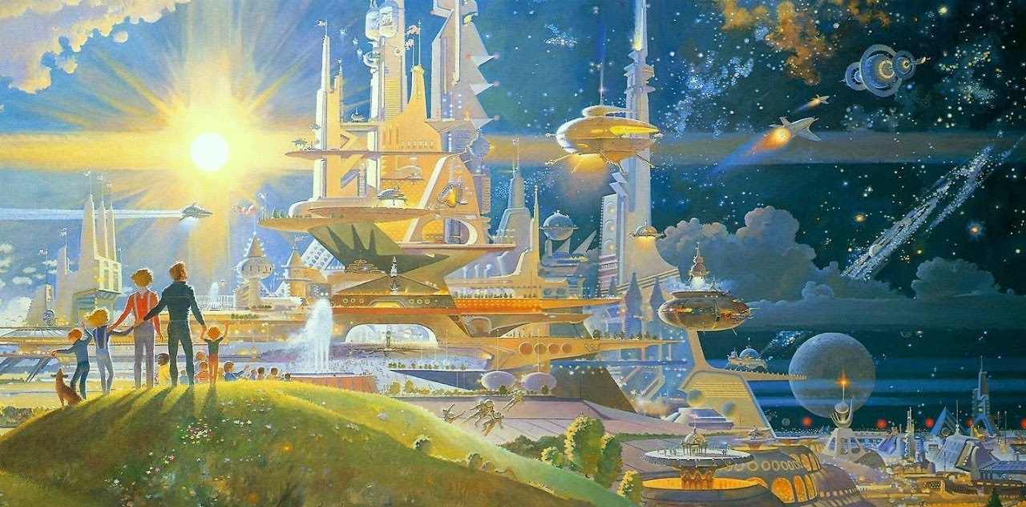
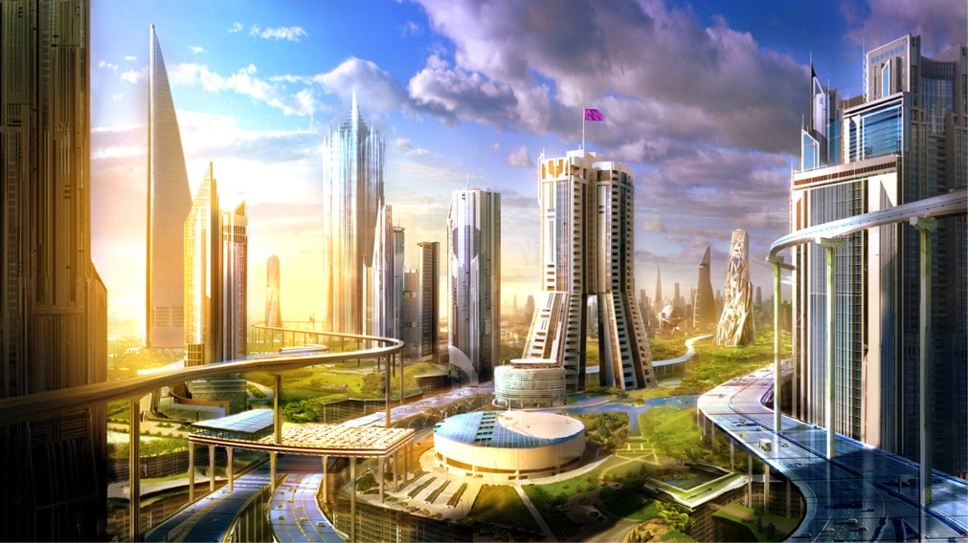
Загрози глобалізації та способи протидії їм були сформульовані в концепції так званого “сталого розвитку” в доповіді “Наше спільне майбутнє” Світової Комісії з Навколишньго Середовища та Розвитку (1986р.)

Slide 17


Сталий розвиток означає такий розвиток, який задовольняє потреби сучасності, не ставлячи під загрозу здатність майбутніх поколінь задовольняти власні потреби.
Оскільки в центрі соціально-економічного розвитку перебуває людина та її потреби, усе більшого значення на сьогоднішній день набуває поняття “сталого людського розвитку”

Slide 18


Людський розвиток — це процес розширення можливостей вибору у різних сферах: від гарантування економічних, соціальних та політичних прав і свобод до можливостей творчої самореалізації та вдосконалення.
Сталий людський розвиток є тривалим у часі і означає задоволення фізичних, духовних та інших потреб людей на сталій основі, без погіршення можливостей вибору наступних поколінь.

Slide 19

Мета сталого людського розвитку — перехід до господарської діяльності, зорієнтованої на досягнення соціальної справедливості та суспільного добробуту у поєднанні з екологічною безпекою людства. Необхідною умовою досягнення сталого розвитку виступає зміна світової структури виробництва та системи суспільних цінностей, що лежать в її основі, з метою трансформації стихійної ринкової форми господарювання у соціалізовану та екологізовану.

Slide 20
Дякую за увагу

